Slide 1
경영과학2_팀프로젝트
Customer Clustering
201913257 정용희
201910036 이동민
202113106 조현승

Slide 2
목차
1. 새로운 Clustering 방법 소개
2. K-prototype Clustering 적용
3. K-means Clustering 결과와 비교

Slide 3
1. 새로운 Clustering 방법 소개
★ K-prototype Clustering
수치형 변수와 범주형 변수가 같이 있을 때 사용할 수 있는 Clustering
범주형 변수의 Encoding과정 없이 빈도 값을 이용하여 Clustering 할 수 있음
K-means와 K-modes 기법이 혼합된 형태

Slide 4
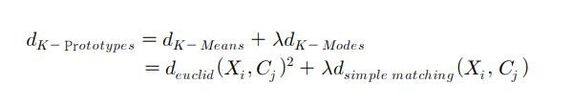
1. 새로운 Clustering 방법 소개
★ K-prototype Clustering
★ 단계
1단계 : K개의 초기 군집으로 데이터를 할당
2단계 : 각 군집의 중심값을 계산
3단계: 군집의 중심값과 가장 가까운 데이터를 군집에 재할당
4단계: 종료 조건이 만족할 때까지 2,3 단계 반복
연속형 변수의 평균값과 범주형 변수의 최빈값으로 중심값 선정
가중치
거리 = 유클리디안 거리 (연속형 변수) + 가중치 X 비유사도(범주형 변수)

Slide 5
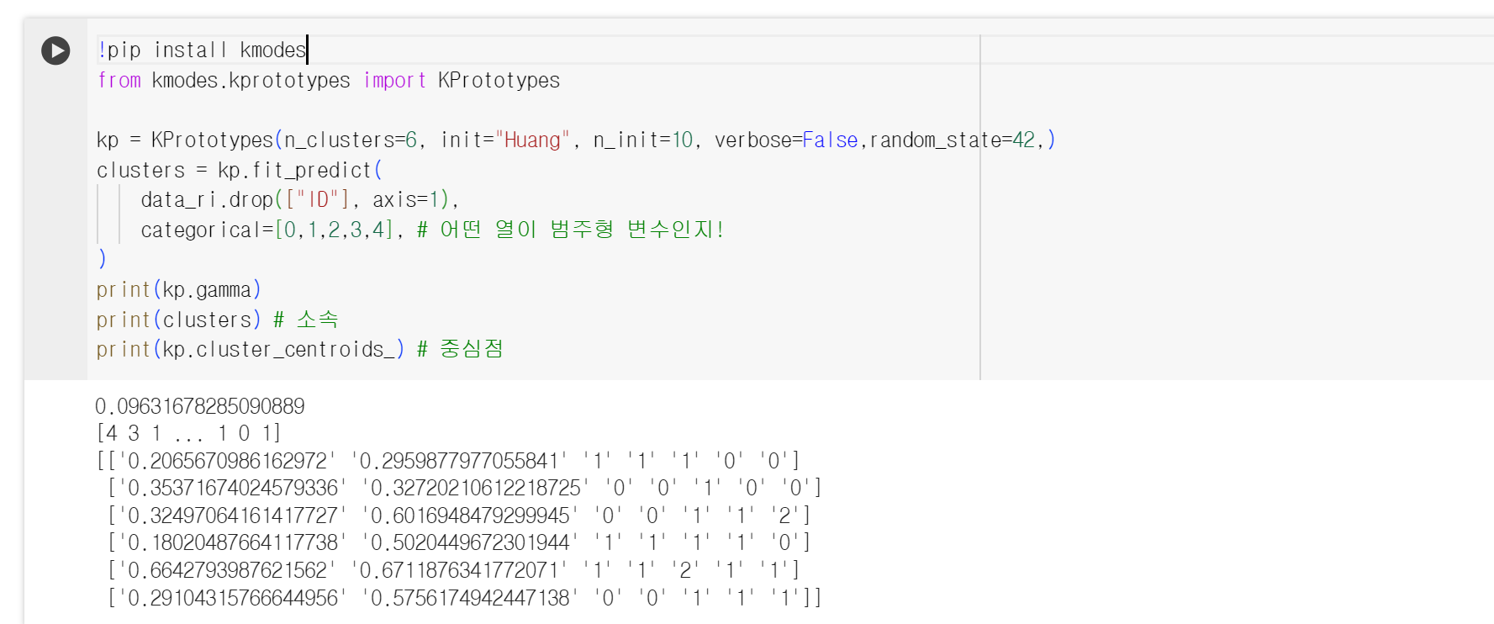
2. K-prototype Clustering 적용
★ Cluster=6으로 K-prototype 적용
이때 적용된 가중치(λ) = 0.09631678285090889

Slide 6
3. K-means Clustering 결과와 비교
★ K-means
Cluster 0 : 싱글 + 남성 + 소도시 + 미취업자/취업자(employee/self-employed)
Cluster 1 : 비 싱글 + 남성
Cluster 2 : 싱글 + 남성 + 중/대도시 + 취업자(employee/self-employed)
Cluster 3 : 비 싱글 + 여성 + 중/대도시 + 취업자(management/self-employed)
Cluster 4 : 싱글 + 여성 + 소도시
Cluster 5 : 비 싱글 + 여성 + 소도시
★ K-prototype
Cluster 0 : 싱글 + 남성 + 소도시 + 미취업자 + 20~30대 + 저소득
Cluster 1 : 싱글 + 남성 + 소도시 + 미취업자 + 30대 + 저소득
Cluster 2 : 싱글 + 남성 + 대도시 + 취업자(employee) + 20~40대 + 중간소득
Cluster 3 : 비 싱글 + 여성 + 취업자(employee/self-employed) + 20~40대 + 중간소득
Cluster 4 : 비 싱글 + 취업자(employee/self-employed) + 30~40대, 그 이상 + 고학력 + 고소득
Cluster 5 : 싱글 + 여성 + 중간도시 + 취업자(employee) + 20~30대 + 중간소득

